Slide 1
TOÁN

Slide 2

Chủ đề
6
CÁC SỐ ĐẾN 100
Bài 21
SỐ CÓ HAI CHỮ SỐ

Slide 3
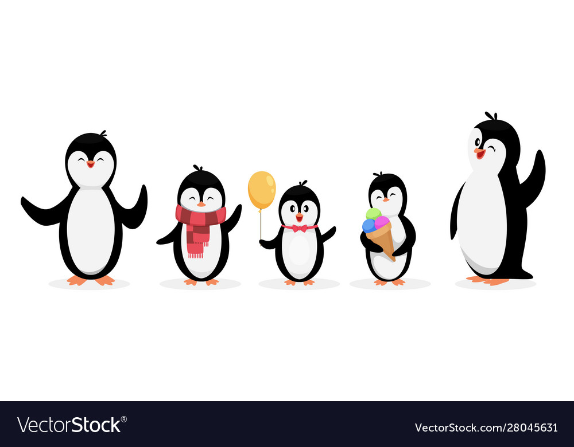


Slide 4

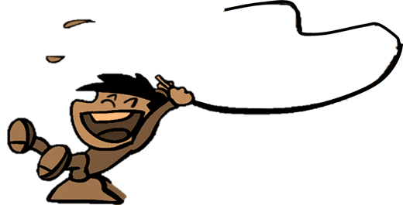





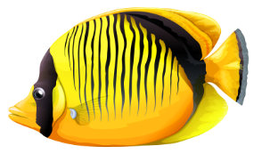
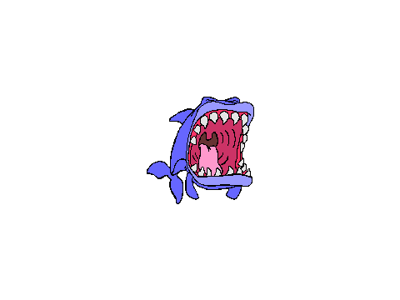




20
Đâu là số tròn chục?
12
20
44
9

Slide 5
90
Đâu là số tròn chục?
9
88
99
90

Slide 6
70
Đâu là số tròn chục?
70
77
17
92

Slide 7

10
Đâu là số tròn chục bé nhất?
90
1
10
20

Slide 8

SGK/12
LUYỆN TẬP

Slide 9
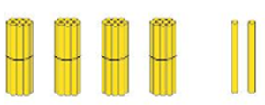
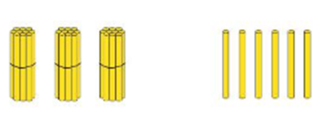
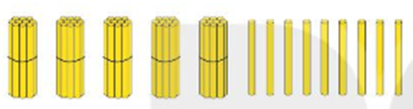
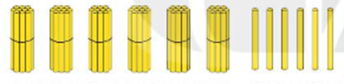
Số?
1
a)
42 gồm 4 chục và 2 đơn vị.
b)
36 gồm … chục và … đơn vị.
3
6
c)
… gồm … chục và … đơn vị.
59
5
9
d)
… gồm … chục và … đơn vị.
66
6
6

Slide 10
2
Số?
57
57 gồm chục và đơn vị.
?
?
50
7
5
7
64
gồm chục và đơn vị.
60
?
?
?
?
4
64
6
4

Slide 11

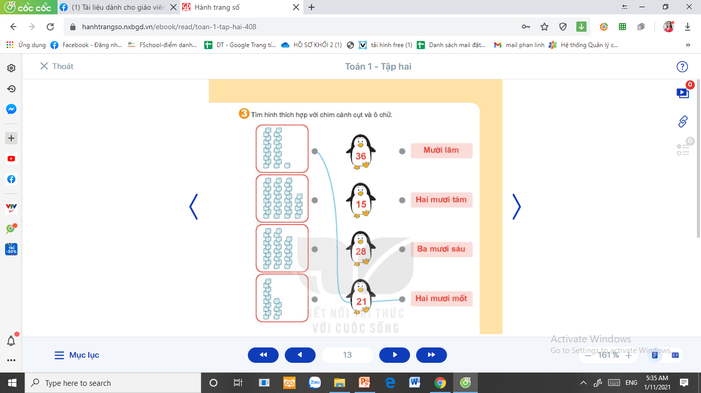
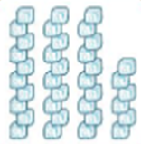
3
Tìm số thích hợp với chim cánh cụt và ô chữ.
Mười lăm
36
Hai mươi tám
15
Ba mươi sáu
28
Hai mươi mốt
21

Slide 12
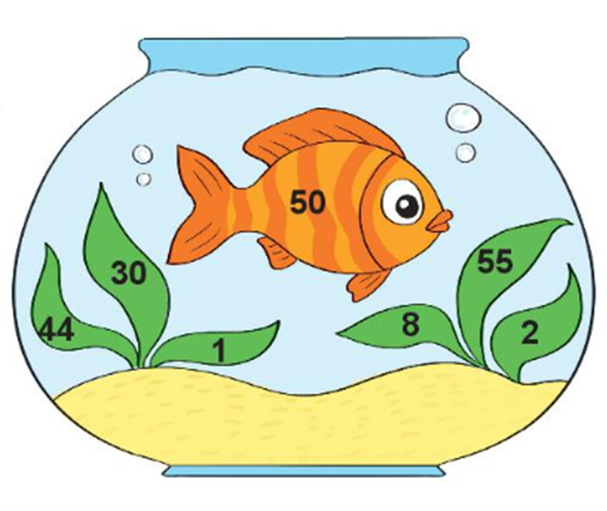
4
Quan sát tranh.
a) Tìm các số có một chữ số.
b) Tìm các số tròn chục.

Slide 13
Dặn dò:
- Xem lại bài đã học
- Hoàn thành vở bài tập
- Chuẩn bị bài: Luyện tập
trang 14

